Slide 1




深圳万物安全科技有限公司
新一代物联网安全服务商
成就客户，诚信共赢，持续创新，创造价值
Security of Universal IOT(shenzhen)Co.,Ltd

Slide 2

培训目标
深圳.国际金融科技城6F/18F（总部和5G物联网安全实验室）
了解网络空间资产测绘的基本概念、应用场景、各种玩家的各种玩法以及我们的不同点；
掌握万物安全网络空间资产测绘方案细节及方案优势，了解如何跟客户引导方案；

Slide 3

网络空间资产测绘
01
关于测绘
Cyberspace Asset Mapping System
02
万物方案
目 录
03
竞争分析
CONTENTS
04
常见FAQ

Slide 4
PART.01
关于资产测绘
A new generation of IoT security service providers

Slide 5
字面理解
深圳.国际金融科技城6F/18F（总部和5G物联网安全实验室）
资产
跟通讯相关的所有组件，包括IT资产（PC、服务器、网络设备等）和信息资产（应用、数据）等；
测
测量、发现的意思，指通过一定的技术探测并发现资产；
绘
绘图和描绘的意思，绘图意指“可视化展示”，描绘意指“可视化表达”；

Slide 6
标准定义
网络空间资产测绘标准定义
深圳.国际金融科技城6F/18F（总部和5G物联网安全实验室）
通过采用网络探测、采集、汇聚、分析、可视化等方式，将网络空间资源属性以及网络资源间的关联关系进行建模和表达，实现网络空间全要素数字化映射和可视化地图展现，反映网络空间资源状态变化、网络行为和上层人类意图，构建能面向网络实时观测进行准确采样、映射和预测的强大基础设施。
采集
分析
表达
通过网络探测、流量汇聚等多种方式进行资产信息采集
网络空间资源属性关联
建立网络空间资产档案
反映网络空间资源状态、行为以及上层人类意图

Slide 7
资产测绘价值
深圳.国际金融科技城6F/18F（总部和5G物联网安全实验室）
资产测绘能发挥什么价值，取决于能够采集分析什么资产数据
资产的探测和发现能力，是网络空间资产测绘的核心
01.资产管理
02.安全管理
全网资产可视，辅助资产管理
资产风险可视，辅助安全决策
资产动态监控，辅助资产运维.
资产风险可控，保障资产安全

Slide 8
应用场景1—互联网暴露面评估服务
利用空间测绘技术，对暴露在互联网攻击面的资产进行整体排查、统计、梳理和处置。目前，这方面的应用已经成为了很多大型企业和事业单位在执行攻防对抗演习工作中不可或缺的环节。
典型的代表厂商，包括：白帽汇、数字观星、魔方安全、远江盛邦等...
目前主要以攻防厂商为主，除了基础的
互联网暴露面外，还引入对信息资产、
影子资产的监控预警，比如针对开源社
区代码泄露监控；
基于关键字对网络空间信息资产和影子
资产进行监控；

Slide 9
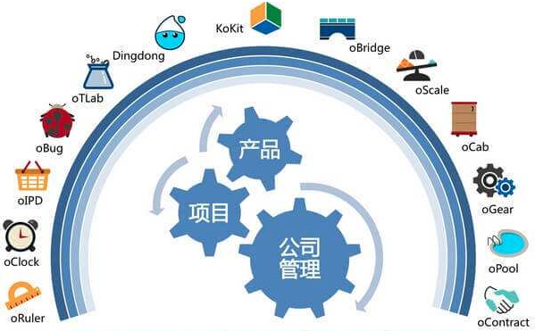

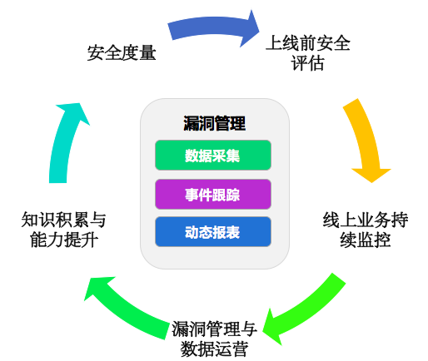



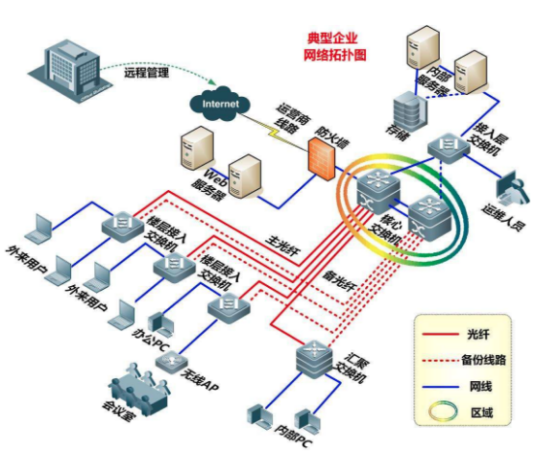


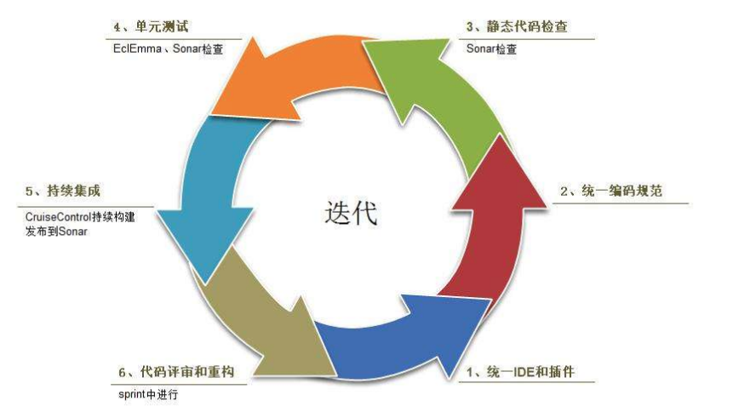
魔方安全产品整体架构
扫描能力服务化
星云
私有化部署
第三方扫描工具
动态扫描节点
资产发现与漏洞监控
开源社区
漏洞社区
控制引擎
星云
SaaS
Web管理平台
全球DNS数据
第三方指纹库
自动化上线前安全评估
互联网
内网
发现
处置

Slide 10
应用场景2—内网资产评估和测绘服务
通过主动扫描结合流量监控的资产采集方式，对关注区域内的资产进行分析和统计，建立对资产的安全管理，包括脆弱性识别、攻击面管控。
例如：
利用常见漏洞库与资产库的关联，对区域内漏洞影响资产的分布、数量等进行统计分析和展示；
对新爆发出来的漏洞事件进行快速评估、定位和通报处置，是一种通过测绘数据来支持态势感知能力的应用模式。
万物安全目前暂定位在该领域提供服务；
行业内其他攻防类厂商在内网也会提供
解决方案，侧重点更多基于IP资产和漏
洞，对设备类型、品牌识别能力较弱；
国外主要是ForeScout，基于流量方式
对内网进行整体资产测绘；

Slide 11
PART.02
万物方案
A new generation of IoT security service providers

Slide 12
需求分析-资产管理痛点
缺乏安全风险要素
资产监控管理困难
内网资产规模庞大、设备类型复杂，现有的准入防护措施只能覆盖传统PC，以往通过阶段性资产盘点方式，伴随资产的动态性，资产盘点耗时耗力，精确度不高，时效性较差，资产状态监控困难，难以快速资产定位、明确资产归属等。
无论是基于“财务视角”的固定资产盘点，还是基于“运维视角”的资产性能及运行监控，均缺乏资产风险要素(漏洞、弱口令、异常行为等)，难以助力资产安全管理。
各部门关注的资产信息不一，运维部门关注IT资产状态，业务部门关注业务资产，安全部门几乎需要全量资产数据，部门间资产信息割裂，缺乏统一的资产管理数据，资产安全管理难见成效。
部门间资产信息割裂
Notes:
时长：2‘
在2018年11月，卡巴斯基发布的官方报告中重现了入侵银行系统的全过程，分为三步：
第一阶段：网络犯罪分子潜入大楼，植入隐藏设备
第二阶段：远程连接设备，扫描本地网络
第三阶段：保留访问权限，创建恶意服务
网络入侵后，开启了外部网络通道，可以进行网络攻击、信息窃取、远程撤防、对外提供黑客业务服务、甚至威胁到业务中心的网络。
2019年3月，乌鲁木齐分行在银保监局和网络安全专家的指导和配合下，针对安保系统网络安全做了一次攻防演习。
攻击者通过户外裸露的摄像头私接4G路由器，接入银行安保网，在不到15分钟时间内，先后攻击控制网内全部摄像机、远程打开门禁系统、远程撤防、进入网点机房，监控中心没有任何察觉。
当前安保网络存在重大的安全隐患，直接威胁到办公网和业务网的安全。
==============
实际上，在2018年11月，卡巴斯基发布的官方报告中重现了入侵银行系统的全过程，分为三步：
第一阶段：网络犯罪分子潜入大楼，植入隐藏设备（或通过前端裸露在外的设备，直接连入网络）
第二阶段：远程连接设备，扫描本地网络
第三阶段：保留访问权限，创建恶意服务
网络入侵后，开启了外部网络通道，可以进行网络攻击、信息窃取、远程撤防、对外提供黑客业务服务、甚至威胁到业务中心的网络，这些场景包括且不仅限于：
视频监控设备下线或替换视频画面；
门禁、对讲、报警系统失效；
病毒植入入侵；
植入僵尸病毒，利用前端设备一起向中心服务器发起数据流量攻击；

Slide 13

解决方案思路-网络空间资产测绘
IT资产测绘
数字化资产档案库
非IT资产
信息采集
硬件资产
信息采集
网络和资产
数字化
网络空间
资产测绘
主动探测
扫描引擎
软件资产
信息采集
第三方数据源
信息采集
脆弱点识别
攻击面管理
安全威胁
可视化
建立以资产为核心的统一管理系统。持续自动获取设备信息；实现端点设备的合规检查、攻击面管理、自动化运维实现对资产全生命周期的动态化管理。
联动防御
安全态势感知
可视化
安全运维
安全和运维
智能化
智能决策分析

Slide 14
网络空间测绘系统设计
主动探测
资产画像
攻击面管理
资产测绘
内网空间地图应用
端口开放性
主机存活性
数据
资产类型
私接
建模
基础属性
地图
物联网指纹
漏洞扫描
品牌
仿冒
网络属性
内网资产发现识别
系统指纹
服务指纹
型号
横向攻击
位置属性
隔离失效预警
……
……
联通属性
私接仿冒阻断
协同
被动监测
网络地图
脆弱点识别
……
脆弱点管控
GIS拓扑
漏洞
台账信息补全
字段解析
Vmware数据源
协议识别
AD数据源
交换机仿真
弱口令
网络空间挂图作战
数据
知识
指纹库
地图
流量统计
SOC数据源
……
……
迭代
迭代
迭代
资产画像
攻击面管理
挂图作战
网络空间探测
脆弱点识别
联防联控
异常行为
设备私接、仿冒控制
……
主动探测
被动监测
……
高危漏洞/端口
漏口令
.......
安全准入
联动作战（台账、AD域、态势感知）
……

Slide 15








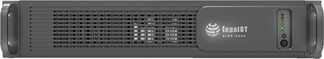











网络空间测绘系统部署
分行核心机房
总行数据中心
网络空间资产测绘系统
总行综合分析平台
数据中心
办公网汇聚交换机
安保网汇聚交换机
台账系统
办公网汇聚交换机
网络隔离区域
安保网汇聚交换机
网络隔离区域
数据中心
总行部署大数据综合分析平台：全网安全分析和决策
分行部署网络空间测绘系统：全网资产发现和管理
支行部署探针：自动化资产探测和风险阻断
安全管理中心
安全探测引擎
安保监控中心
支行/网点
离行网点
办公接入交换机
安全探测引擎
安保网接入交换机
安全探测引擎
安保网接入交换机
安全探测引擎
PC设备
移动终端
多媒体设备
办公设备
视频设备
门禁设备
告警系统
对讲设备
采集设备
视频设备
门禁设备
告警系统
对讲设备
采集设备

Slide 16
我们能够采集哪些资产数据？

Slide 17
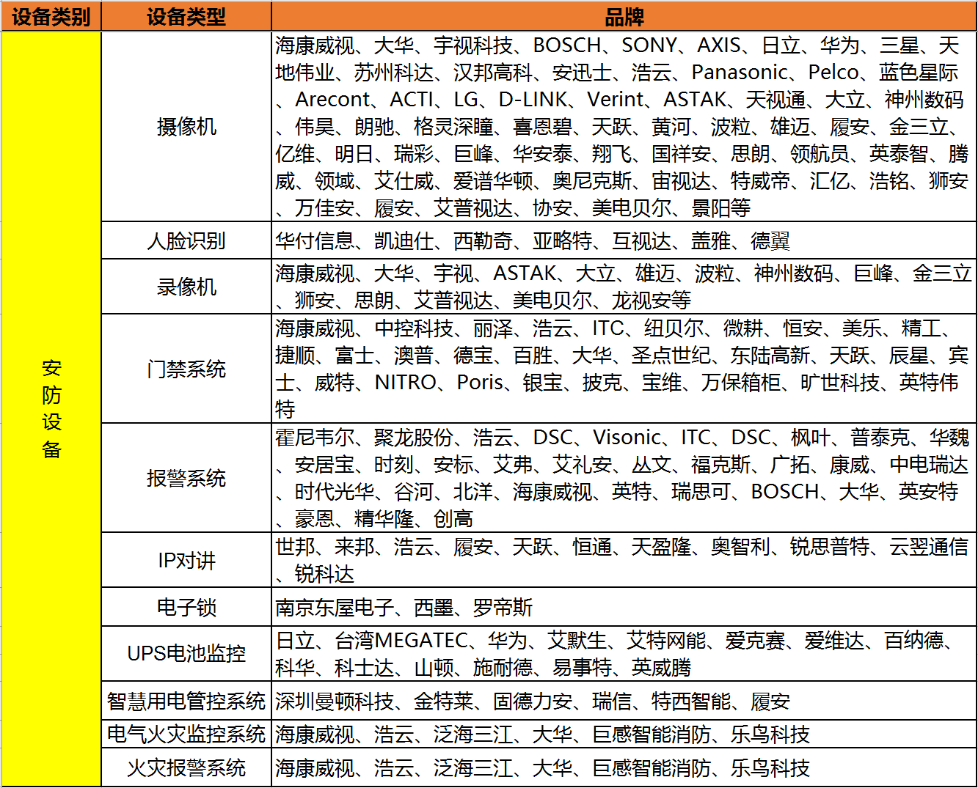
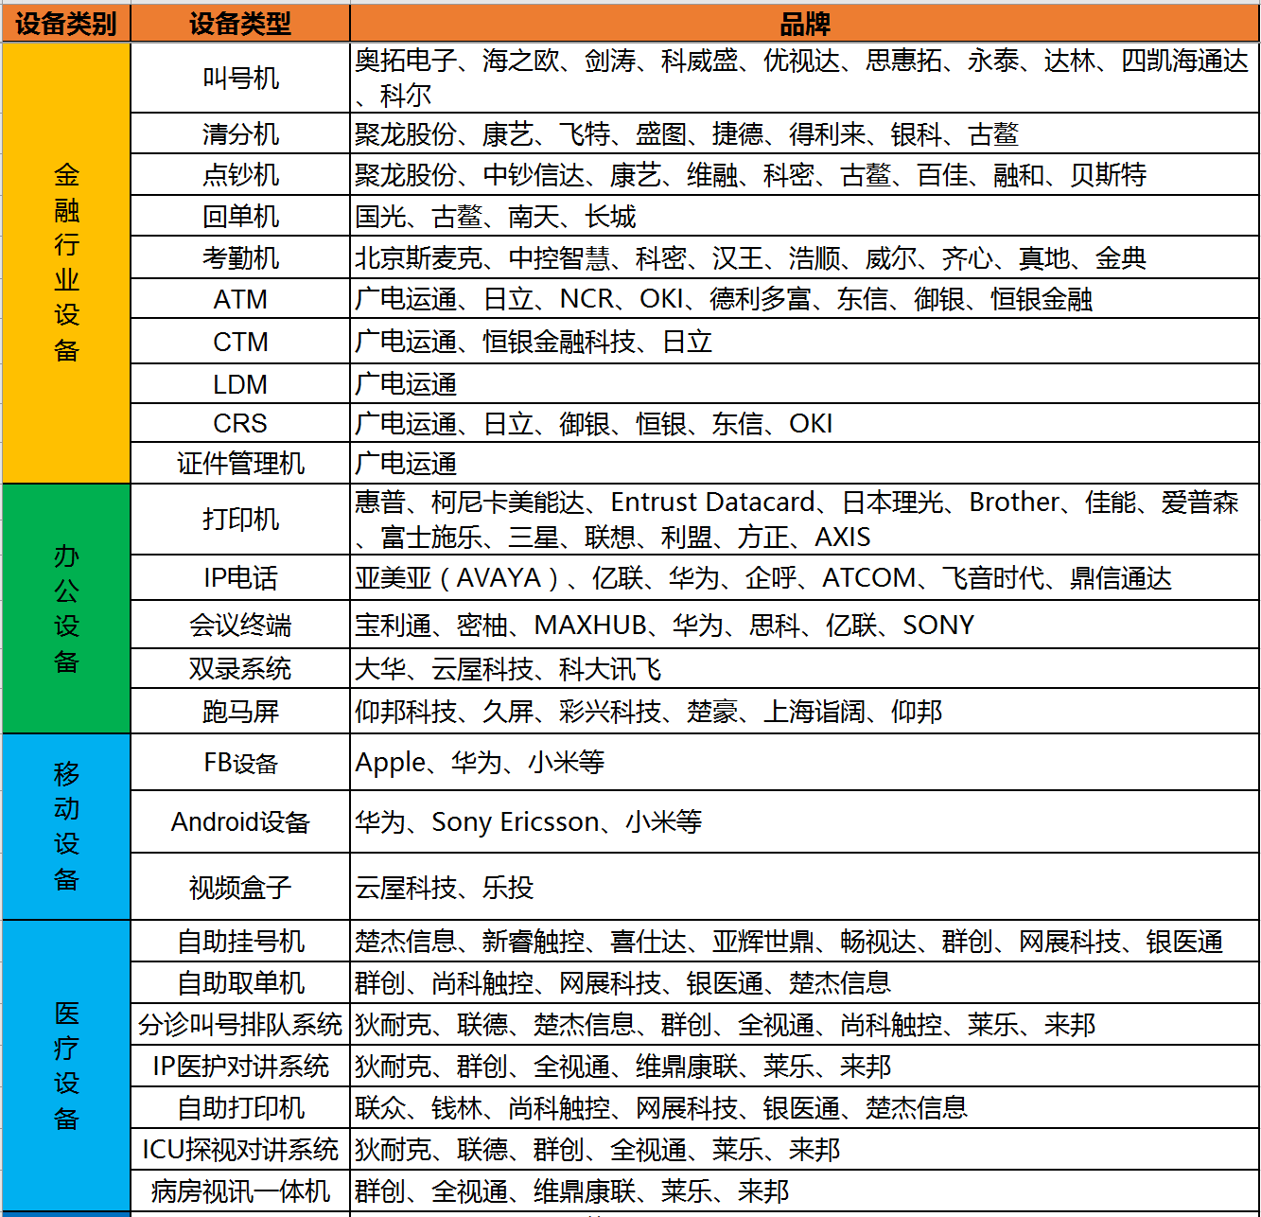

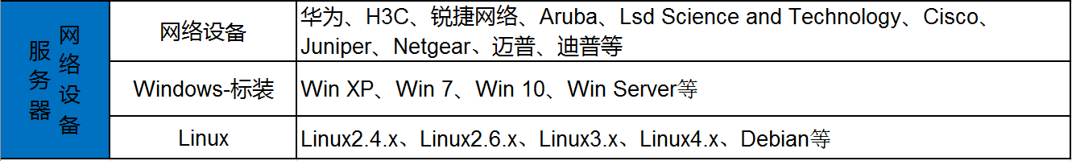
管理视角-IT资产信息采集
区别于传统测绘产品三层部署模式，无法通过二层协议获得
资产指纹特征的弊端；
万物安全二层分布式部署，通过多种探测手段，获得指纹信息更全面
全面
Notes:
30000+指纹库，IP/MAC等静态指纹，还可以通过TCP、RDP等网络通用协议，物联网通用协议（视频ONVIF协议），基于SDK的私有协议识别设备身份。

Slide 18

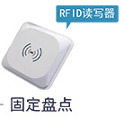

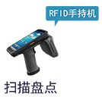

管理视角-非IT资产信息采集
RFID固定资产管理
生命周期管理
有源标签
精准高效 节约成本 实时跟踪
资产入库 资产调拨
领用/退库 借用/归还
维修信息 清理报废
实时位置变更
自动化盘点
多维度报表分析
无源标签
固定式RFID扫码枪，自动探测RFID标签，自动化物理定位
自动识别已有资产RFID标签信息，自动导入测绘系统，实现资产物理与网络信息自动关联
移动RFID扫码枪，定期扫描标签，实现物理定位
识别已有资产RFID标签信息，自动导入测绘系统，实现资产物理与网络信息自动关联
Notes:
借助于RFID标签的方式，我们可以实现将非IT资产进行统一管理，同时对IT资产的IT信息以及非IT信息进行融合打通，实现自动化的资产入库调拨，来降低利用台账系统的人工介入导致时效性差的问题。

Slide 19


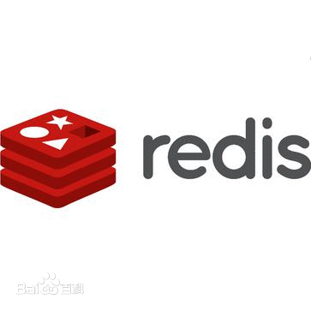







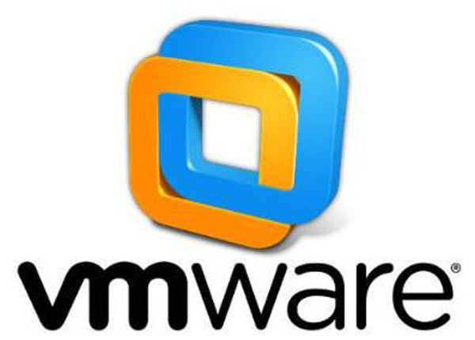
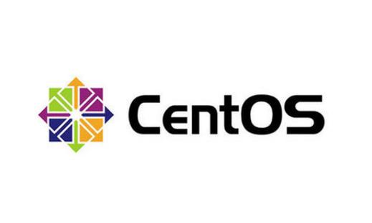


业务&运维视角：无代理软件信息采集
建立软件指纹库
软件服务识别
WMI服务
软件版本
补丁信息
硬件信息
序列号
软件厂商
数据库
脚本语言
中间件
开发框架
SSl证书
……
Open API
AD域联动
NetBios
被动流量
......
......
智能
非侵入式，无需安装客户端
多样化的软件信息采集手段，软件信息获取全面
Notes:
时长：1‘
横向打开来看，网络防御的设计应该从“DDAP”维度进行防护、闭环。
1、D-Discover（探测发现）：探测发现识别设备的“真实身份”：
设备的静态指纹：设备厂商、固件版本、IP地址等设备静态属性
设备动态指纹：主动与协议交互、SDK私有协议交互
应深入识别所有安保设备：主动与协议交互、SDK私有协议交互
2、D-Detect（流量检测）：检查设备的安全属性和监控设备的行为：
设备安全属性的静态检查：如弱口令、漏洞等
设备行为的动态检测：通过流量分析和设备行为分析，监控设备的“一举一动”。（如：正常的摄像头应该只会访问视频平台，如果该设备进行了网络扫描等行为，即出现了异常行为）
3、Analyze（智能分析）：通过分析深入判断网络安全风险
通过分布式关联检测，判断检查网络攻击行为
通过智能的分析，判断网络安全趋势，响应已发生的安全风险，预判未知的安全威胁。
4、P-Protect（联动防控）：物联网终端的防护体系，与网络设备、平台系统共同组成防御体系。
网络设备联动：与交换机、防火墙等网络设备联动，对识别的安全风险及时进行阻断和隔离
SOC/告警平台联动：及时发送预警给安全运营中心、报警平台等，对风险、可疑终端节点，实时预警
在基于“主动防御”的DDAP防御思路下，其中身份识别、深度流量分析、准入和访问控制是实施的关键：

Slide 20

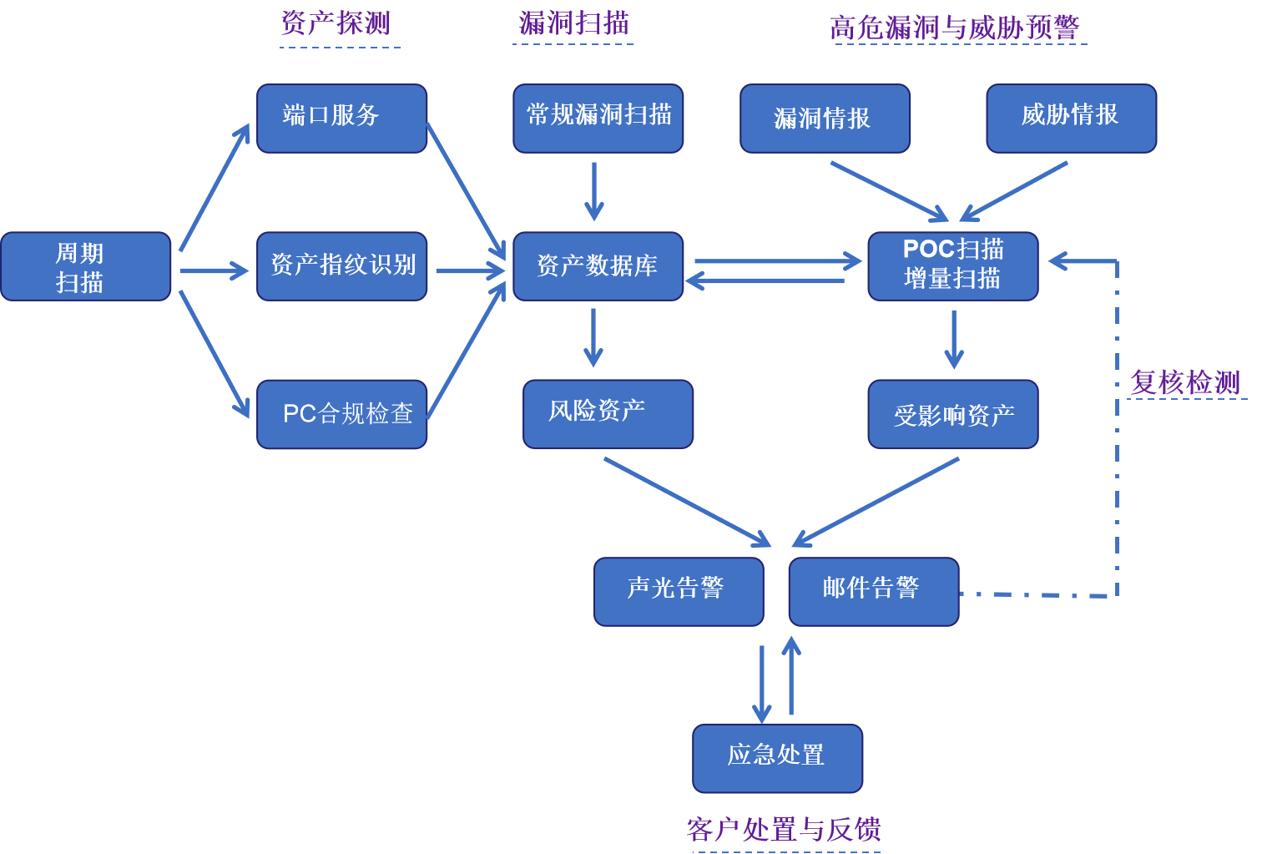
安全视角-资产脆弱点信息采集
1
PC合规检查（无代理）
防病毒软件
补丁安装
违规软件检测
违规外联
......
2
资产漏洞扫描
设备弱口令
设备漏洞
协议漏洞
应用漏洞
开放的非法服务端口
与受影响资产关联
3
多维漏洞库来源
威胁情报（自由漏洞挖掘、开源社区）
漏洞情报（兼容CNNVD、CVE）
腾讯漏洞库

Slide 21
开放视角-第三方源数据对接
（腾讯）态势感知平台
(交换：安全威胁情报)
打通内部各系统
实现资产全生命周期管理
有哪些资产，在什么位置
谁管理资产，资产在网率
资产是否有安全问题
入网资产是否存在威胁
资产建设事件，维护记录
资产是否该更换
威胁情报推送，最近攻击事件、攻击模式、防护建议
… … … …
AD域信息数据源
（提供：用户身份信息）
交换机、网关平台
（提供：设备网络信息）
物联网安全管控平台
（提供：物联网哑终端信息）
统一端点控制
与监控系统
Vmware Vsphere平台
（提供：云主机信息）
Symantec SEP平台
（提供：PC安全信息）
客户资产台账系统
（提供：设备挂账信息）
北信源、青藤云、Windows Defender……其他信息源

Slide 22
我们能够分析&输出什么结果？

Slide 23

建立内网空间数字资产档案库
资产归属
内网资产类型
资产属性
资产风险
人员
部门
角色
操作系统
IP/端口
MAC地址
漏洞
高危端口
变更情况
PC/服务器/
移动设备/IOT
应用版本
品牌型号
主机名
弱口令
异常行为
物理位置
网络位置
资产状态
全量信息、持续监测

Slide 24


资产持续动态监控和管理
资产发现
IP地址
MAC地址
主机名
操作系统
端口信息
服务信息
状态监测
设备指纹画像
合规性画像
异常行为画像
合规性画像
在线
设备类型
开放端口
违规外联行为
不在线
操作系统版本
高危漏洞
端口异常流量
主动发现
频繁上下线
设备品牌
不合规端口
仿冒行为
设备型号
电脑合规性
网络私接
▼ IP地址可视化管理
▼ 设备状态实时监测
▼资产台账分类管理
▼ 服务端口是一种隐形资产
隔离失效
▼ 异常上下线资产重点关注
▼ 非业务端口需要关闭
。。。。。。
被动发现
▼ 操作系统版本清晰
▼ 资产分布快速定位
▼ 高危漏洞及时预警
镜像流量信息
HTTP User-Agent
访问关系
协议信息
……
▼ 资产归属动态监控
▼ 异常行为分析
▼ PC合规基线周期性检查
▼ 违规行为控制
无代理主动探测，无需镜像流量，10分钟设备上线完成
4个C类网段并发扫描时效≤25秒
60个C类网段并发扫描时效＜5分钟
目前已建立超30000指纹库
威胁情报库，TX生态战略合作
高效
精准

Slide 25
我们能够表达什么内容？

Slide 26
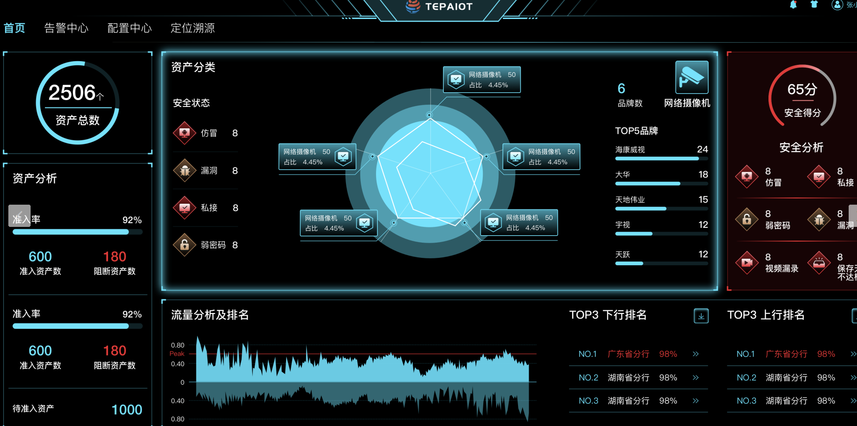
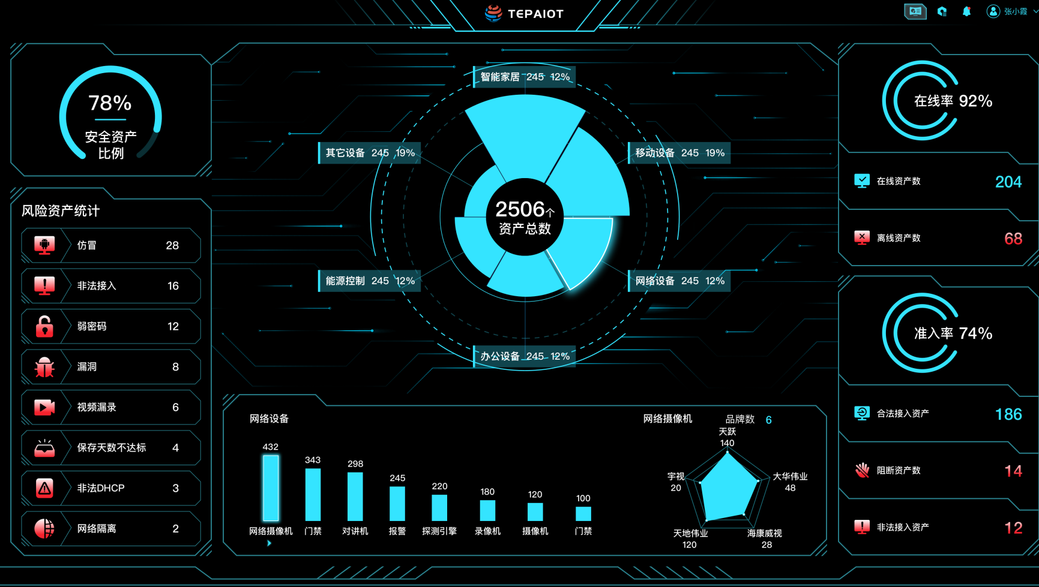
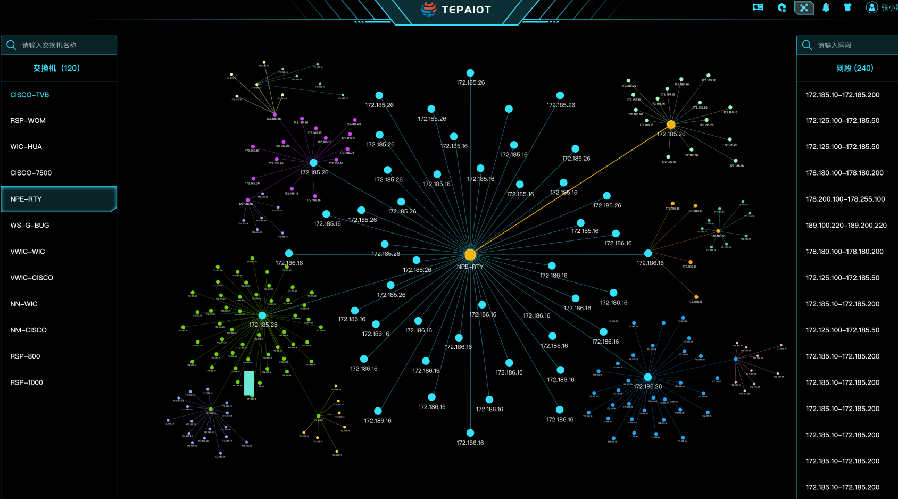
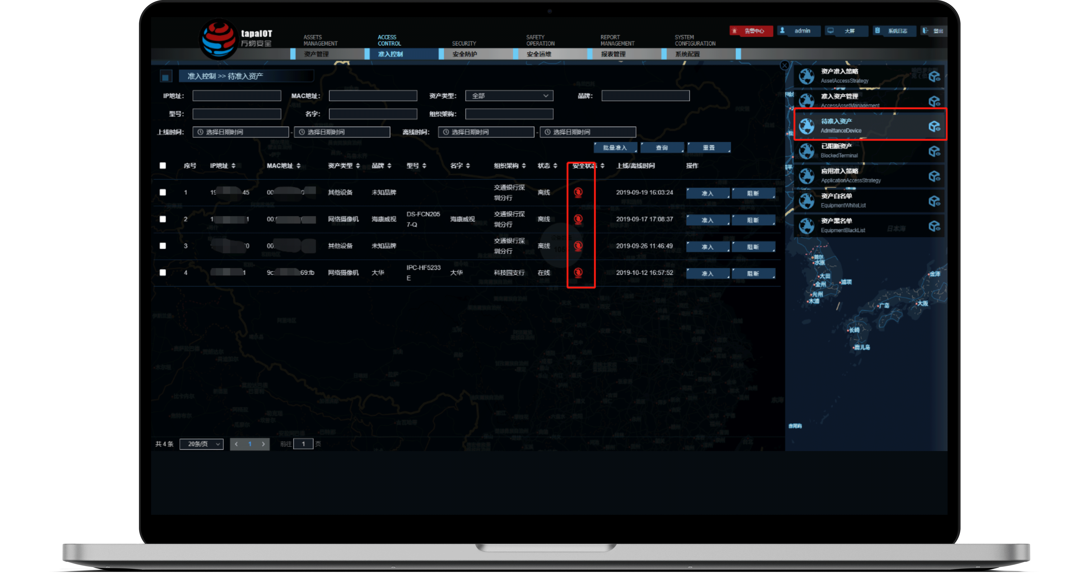
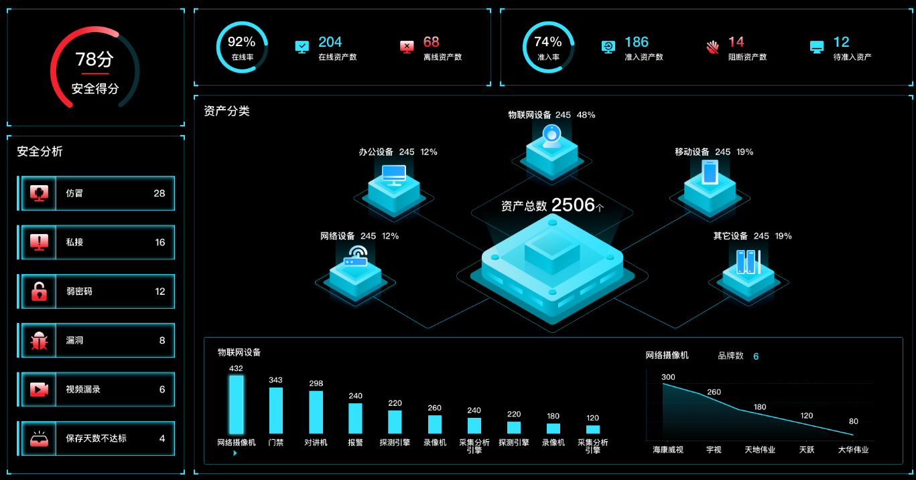
资产&安全可视化
Notes:
腾讯3D引擎

Slide 27
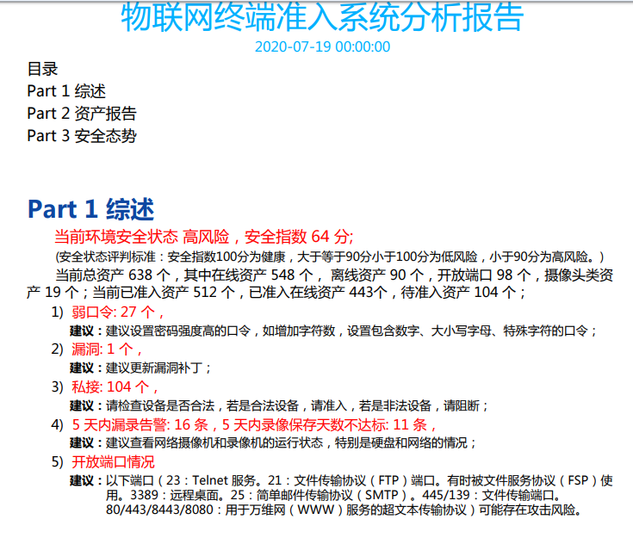
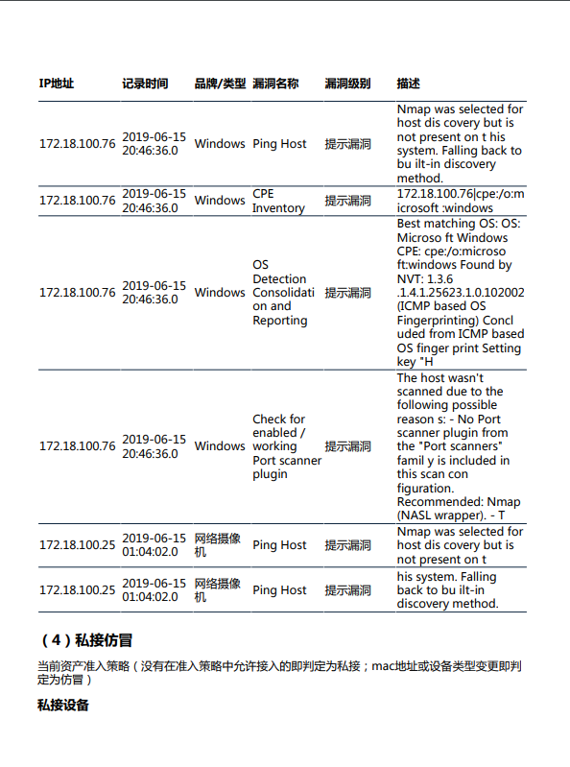

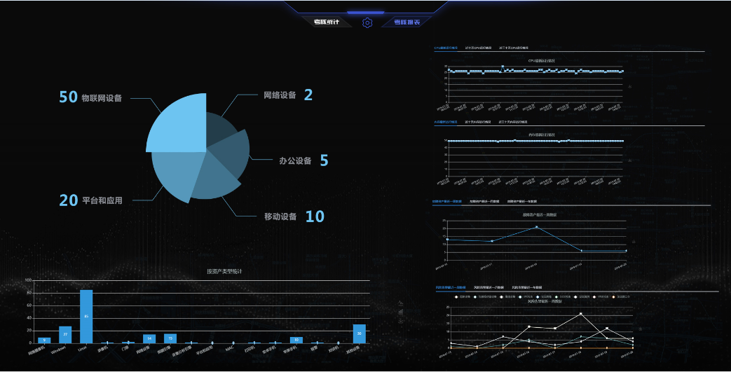

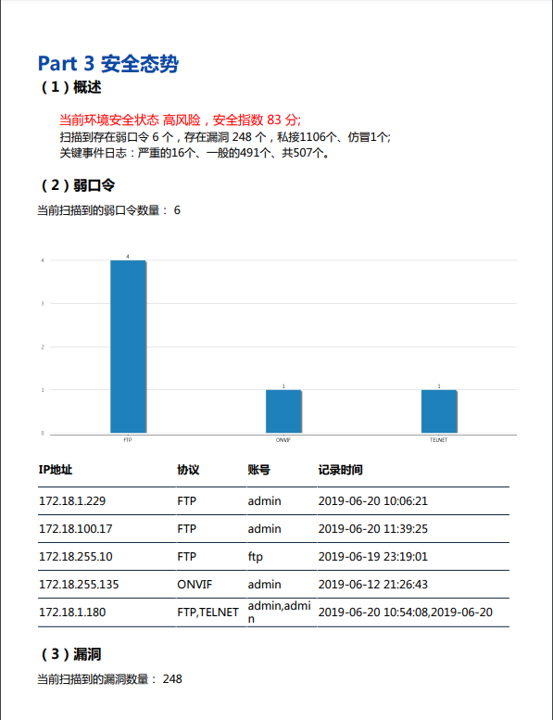
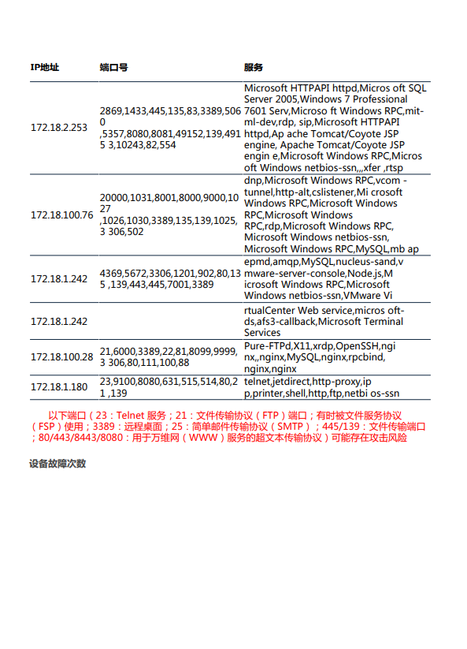
智能决策分析
1
资产信息报告
3
漏洞情况报告
2
弱口令报告
4
端口服务报告
资产&风险趋势报表

Slide 28


建立基于设备指纹的智能身份识别及接入控制
管理员
仿冒终端阻断+告警
静态
指纹
IP/MAC地址
IAM/CA中心
类型/品牌/型号
非授权终端阻断
端口/服务
身份BigID
安全等级低隔离
OS/补丁
动态
指纹
网络通用协议
可信接入授权
探测引擎
该类型通用协议
设备指纹库
建立信用体系授权，解决设备身份问题
基于设备指纹技术，除暴露在网络的静态指纹，利用协议深度交互绘制动态指纹，基于指纹阻断仿冒行为
Notes:
时长：1‘
下面来介绍下具体项目实施的关键技术点：
物联网设备被称为“哑终端”，不同于PC和手机等移动终端，无法进行复杂的交互方式证明身份，也不能安装客户端直接获取设备信息。解决设备身份问题，是设备安全的前提。
可以把设备的身份信息分为“静态指纹”和“动态指纹”
静态指纹：指的是设备暴露在网络上的信息，如：IP、MAC、品牌、型号、端口、服务、操作系统、补丁等等
动态指纹：指的是设备的行为属性，如：如果是一台海康的摄像头，应该支持ONVIF协议，应该支持海康SDK私有协议。通过询问式的协议交互，判断设备的动态指纹是否符合身份。
通过设备指纹的识别，能准确判断设备的身份。对于可信设备，授权访问网络，对于仿冒、非授权、或者存在安全风险的设备，进行预警或者阻断。

Slide 29
我们能够传递什么价值？

Slide 30
方案建设价值
实时自动化资产梳理
内网资产快速识别，全方位识别资产属性，提供对IT和非IT资产统一管理
资产离线、上线、异常及时感知，第一获取资产情况
01
运维管理降本提速
加强IP地址管理
加快终端溯源定位
降低运维成本
提升故障处置效率
资产可视
02
辅助运维
安全可控
实时自动化威胁监测阻断
私接、仿冒及时感知阻断
漏洞、弱口令实时监测
视频漏录、外发及时告警
第一时间感知并阻断入侵行为；
03
Notes:
政策合规价值：
国家标准：满足网络安全等级保护2.0规定的物联网安全扩展要求-安全区域边界和安全计算环境要求
法律法规：履行《中华人民共和国网络安全法》第三章网络运行安全法律要求
专项要求：应对国家开展“护网行动”网络安全专项整治工作要求
在我行安保网络安全的价值：
私接仿冒“有的放矢”：准确识别，高效管理，实时预警
网络攻击“有据可查”：记录关键安全事件，分析安全态势
安全运维“有目共睹”：可视化安全运维平台，安全体检报告，支持分级考核对比
终端安全“有法可依”：增加终端的安全防护，将安全威胁阻止在源头。

Slide 31
降本提速、助力数字化转型
01
强化安全防护建设成果
02
强化应急处置能力
03
降低人力时间成本
实现资产实时监测与安全分析
确保资产状态正常，无漏洞可以被利用
攻击威胁实时感知、报警、阻断，威胁事件及时处置、攻击危害降到最低
智能告警、溯源定位，降低人员技术要求
辅助运维，降低人力时间成本
04
辅助运维决策
05
助力合规与建设
攻击事件详细分析报表，辅助安全策略调整防护系统部署调整，安全设备维护更新
满足国家与行业安全要求，助力行内系统建设，提供数据支撑
序号 | 项目价值评价指标 | 指标计算公式 | 项目实施前 | 项目实施后
1 | 设备盘点效率 | 每次盘点分行全部设备平均花费时间 | 15工作日 | 3工作日
2 | 问题设备定位效率 | 当某一设备出现问题，定位问题设备物理位置和网络位置（所连交换机的具体端口）的平均花费时间 | 30分钟 | 5分钟
3 | 安全合规检查效率 | 单项安全检查平均时间 | 76小时 | 5分钟
4 | 非法接入设备检测效率 | 检测到非法设备接入并响应操作平均花费的时间 | 无此能力 | 5秒钟
5 | 安全入侵事件响应时间 | 发生安全入侵事件平均响应时间 | 2小时 | 10秒钟
Notes:
政策合规价值：
国家标准：满足网络安全等级保护2.0规定的物联网安全扩展要求-安全区域边界和安全计算环境要求
法律法规：履行《中华人民共和国网络安全法》第三章网络运行安全法律要求
专项要求：应对国家开展“护网行动”网络安全专项整治工作要求
在我行安保网络安全的价值：
私接仿冒“有的放矢”：准确识别，高效管理，实时预警
网络攻击“有据可查”：记录关键安全事件，分析安全态势
安全运维“有目共睹”：可视化安全运维平台，安全体检报告，支持分级考核对比
终端安全“有法可依”：增加终端的安全防护，将安全威胁阻止在源头。

Slide 32
我们方案有什么优势？

Slide 33
方案优势
专业网络空间资产测绘实践方案
资产识别效率
分布式测绘引擎、资产秒级发现
丰富的落地实践案例
丰富的指纹库
丰富的金融行业落地实践案例，华夏银行、平安银行、兴业银行...
金融行业资产识别率超97%
雪亮工程资产识别率超95%
华夏银行部署超过28省市分行
30000+物联网指纹库，资产识别率超过98%
基于RFID的物理定位
融合网络和物理信息，打通资产网络空间画像与物理空间画像
联防联控
支持与台账系统、虚拟机、AD域等多类型系统对接
实现联防联控。

Slide 34
PART.03
竞争分析
A new generation of IoT security service providers

Slide 35
CAM产品竞争对比分析
万物安全CAM网络空间资产测绘系统
定位：侧重于内网的资产测绘领域，聚焦IT资产和非IT资产的统一管理，同时兼具资产的脆弱点及攻击面管理能力；
优势：侧重设备维度的测绘，优势在于设备指纹信息丰富，同时可以支持对IT和非IT资产的管理能力。
行业内其他攻防测绘厂商（白帽汇、数字观星、魔方安全、远江盛邦等）
定位：侧重于互联网侧的资产测绘领域，更多以SaaS的形式（大都以软件形态呈现，也支持内部私有化部署），对暴露在互联网侧的资产（IP、端口、域名、应用、数据）周期性扫描监控，识别互联网风险资产（包括IP资产、应用资产和信息资产），同时监控开源社区关注代码泄露、监控影子资产，及时通报预警；
劣势：侧重IP、域名、应用及数据维度的测绘，设备维度的指纹信息较少，难以识别资产对应的设备类型、品牌、型号等，一旦爆发供应链攻击，很难定位受影响设备资产。

Slide 36
万物安全CAM市场竞争策略
对比项 | 万物安全CAM | 数字观星、白帽汇、长亭科技、魔方安全 | 竞争策略
部署方式 | 平台+探针方式，分布式部署 | 以SaaS运营服务为主，支持内网私有化部署（平台+分布式扫描节点） | 1.引导资产管理维度为主，尤其支持对IT和非IT资产的统一管理； 2.安全层面，引导基于内网视角的安全接入风险（私接和仿冒），如果用户内网已实施准入措施，可重点引导哑终端仿冒风险； 3.安全响应，引导基于设备维度的供应链攻击响应，比如近期爆发的摄像头高危漏洞，从应急的角度，需要第一时间排查受漏洞影响的范围，快速定位并修复，需要规避应用及数据层面安全话题；
产品定位 | 内网资产测绘，聚焦IT和非IT资产统一管理，侧重管理维度 | 互联网资产测绘，聚焦互联网暴露面风险管理，侧重安全维度
资产识别方式 | 以二层主动探测方式为主，秒级发现 | 跨网段扫描需要开放网络权限，否则会产生大量的安全告警； 三层扫描会占用网络带宽，通常需要规避上班时间段进行扫描，资产数据不准确，效率低下；
IT资产识别 | 设备类型、品牌、型号、IP、MAC、端口、服务、操作系统... | IP、域名、端口、服务、操作系统、数据库、中间件、操作系统...（IP维度，识别不到二层MAC地址信息）
非IT资产管理 | 支持通过RFID方式，自动定位物理位置，打通网络和物理空间，实现IT和非IT统一管理 | 不支持
设备指纹 | 丰富的设备指纹，超过30000+物联网指纹库，可准确识别对应资产的设备类型 | 少量的设备指纹，难以准确识别资产对应的设备类型、品牌、型号等资产属性
应用指纹 | 目前仅能够识别PC端应用情况 | 颗粒度较细，能够识别操作系统、中间件、数据库等应用，结合应用指纹库，关联具体某个厂商的应用，比如金蝶云之家、泛微OA等
信息资产监控 | 不支持 | 支持信息资产监控，预防数据泄露，比如： 针对开源社区的代码监控，发生代码泄露后第一时间预警；
脆弱性管理 | 支持漏洞和弱口令检测，能力一般，目前正和腾讯威胁情报对接合作，补齐这方面能力 | 支持漏洞、弱口令等多样化的检测能力，能力很强
攻击面管理 | 内网侧支持合规准入，实时阻断私接和仿冒行为 | 不支持

Slide 37
PART.04
常见FAQ
A new generation of IoT security service providers

Slide 38
引导思路
非专业物联网安全项目，需要转变以往通过传统物联网安全的客户交流思路，不要让客户认为我们只是做物联网安全的，现阶段，除金融安保、腾讯生态物联网安全项目以及未来我们要拓展的电力、能源、消防等行业外，以金融科技为代表，客户环境并不存在专门的物联网，建议统一说法为“哑终端”；
明确交流对象，所属部门，关注领域（安全还是管理），区分不同维度去跟客户重点介绍；
了解客户资产管理现状，现通过什么方式实现资产管理？资产管理过程中遇到什么问题？
内网PC接入如何管控？是否关注到哑终端带来的安全风险？
Notes:
交行测试报告

Slide 39
常见FAQ
为什么你们定位在内网资产测绘？互联网资产测绘是不是能做？
资产探测方式为什么采用二层？相比于业内其他的探针手段，你们有什么优势？
RFID有源标签和无源标签有什么区别？什么场景选择无源标签，什么场景选择有源标签？
RFID射频信号对人体是否有伤害？扫描范围能覆盖多远？使用寿命是多久？
Notes:
交行测试报告

Slide 40


Thanks
深圳万物安全科技有限公司
Security of Universal IOT(shenzhen)Co.,Ltd

